Slide 1
Nhóm 5

Slide 2
Tư tưởng Hồ Chí Minh về đại đoàn kết toàn dân tộc
Vai trò của đại đoàn kết dân tộc
1
Lực lượng của khối đại đoàn kết toàn dân tộc
2
Điều kiện để xây dựng khối đại đoàn kết toàn dân tộc
3
Hình thức, nguyên tắc tổ chức của khối đại đoàn kết toàn dân tộc
Mặt trân dân tộc thống nhất
4
Phương thức xây dựng khối đại đoàn kết toàn dân tộc
5

Slide 3

Đoàn kết là gì?
Đoàn kết là sự tập hợp, kết thành một khối thống nhất cùng hoạt động vì một mục đích chung nào đó.
Đại đoàn kết là gì?
Đại đoàn kết là đoàn kết rộng rãi tức muốn nhấn mạnh tới thành phần, quy mô, lực lượng của khối đoàn kết.

Slide 4
Vai trò của đại đoàn kết dân tộc
1

Slide 5
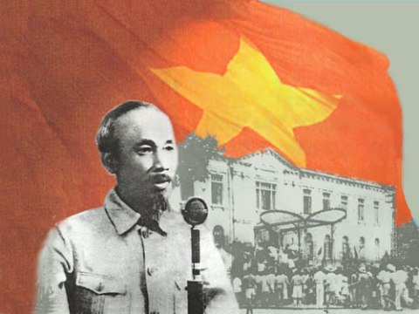
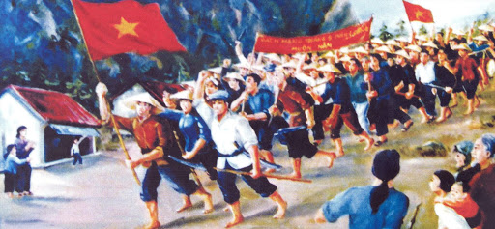
Vai trò của đại đoàn kết dân tộc
1
1a: Đại đoàn kết dân tộc là vấn đề có ý nghĩa chiến lược, quyết định thành công của cách mạng.
Trong tư tưởng Hồ Chí Minh, đại đoàn kết dân tộc không phải là sách lược hay thủ đoạn chính trị mà là chiến lược lâu dài, nhất quán của cách mạng Việt Nam.
Sử dạy cho ta bài học này: Lúc nào dân ta đoàn kết muôn người như một thì nước ta độc lập, tự do. Trái lại lúc nào dân ta còn không đoàn kết thì bị nước ngoài xâm lấn.
- Hồ Chí Minh -

Slide 6
Vai trò của đại đoàn kết dân tộc
1
1a: Đại đoàn kết dân tộc là vấn đề có ý nghĩa chiến lược, quyết định thành công của cách mạng.
Trong tư tưởng Hồ Chí Minh, đại đoàn kết dân tộc không phải là sách lược hay thủ đoạn chính trị mà là chiến lược lâu dài, nhất quán của cách mạng Việt Nam.
Trong mỗi giai đoạn cách mạng, trước những yêu cầu và nhiệm vụ khác nhau, chính sách và phương pháp tập hợp đại đoàn kết có thể và cần thiết phải điều chỉnh cho phù hợp với từng đối tượng khác nhau song không bao giờ được thay đổi chủ trương đại đoàn kết dân tộc, vì đó là nhân tố quyết định sự thành bại của cách mạng.

Slide 7





1a: Đại đoàn kết dân tộc là vấn đề có ý nghĩa chiến lược, quyết định thành công của cách mạng.
Những luận điểm mang tính chân lý về vai trò và sức mạnh khối đại đoàn kết dân tộc.
Luận Điểm
Đoàn kết là sức mạnh của chúng ta.
Đoàn kết là một lực lượng vô địch của chúng ta để khắc phục khó khăn, giành lấy thắng lợi.
Đoàn kết là sức mạnh, đoàn kết là thắng lợi.
Đoàn kết là sức mạnh, là then chốt của thành công.
Bây giờ còn một điểm rất quan trọng, cũng là điểm mẹ. Điểm này mà thực hiện tốt thì đẻ ra con cháu đều tốt: đó là đoàn kết.

Slide 8

1a: Đại đoàn kết dân tộc là vấn đề có ý nghĩa chiến lược, quyết định thành công của cách mạng.
Những luận điểm mang tính chân lý về vai trò và sức mạnh khối đại đoàn kết dân tộc.
"Đoàn kết, đoàn kết, đại đoàn kết
Thành công, thành công, đại thành công"
Đại đoàn kết toàn dân tộc là vấn đề sống còn quyết định sự thành công của cách mạng, là sợi chỉ đỏ xuyên suốt và nhất quán trong đường lối cách mạng của Đảng ta ở mọi thời kỳ cách mạng.

Slide 9




Vai trò của đại đoàn kết dân tộc
1
1b: Đại đoàn kết dân tộc là một mục tiêu, nhiệm vụ hàng đầu của cách mạng Việt Nam
Trong tư tưởng Hồ Chí Minh, yêu nước - nhân nghĩa - đoàn kết là sức mạnh, là mạch nguồn của mọi thắng lợi.
Do đó, đại đoàn kết dân tộc phải được xác định là mục tiêu, nhiệm vụ hàng đầu của Đảng, phải được quán triệt trong tất cả mọi lĩnh vực, từ đường lối, chủ trương, chính sách tới hoạt động thực tiễn của Đảng.

Slide 10
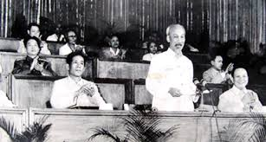
Vai trò của đại đoàn kết dân tộc
1
1b: Đại đoàn kết dân tộc là một mục tiêu, nhiệm vụ hàng đầu của cách mạng Việt Nam.
Mục đích của Đảng có thể bao gồm trong 8 chữ là:
Đoàn kết toàn dân, phụng sự Tổ quốc
Dễ mười lần không dân cũng chịu, khó trăm lần dân liệu cũng xong
- Hồ Chí Minh -
Cách mạng là sự nghiệp của quần chúng, phải do quần chúng, vì quần chúng. Đại đoàn kết dân tộc là yêu cầu khách quan của sự nghiệp cách mạng, đòi hỏi khách quan của quần chúng nhân dân trong cuộc đấu tranh tự giải phóng vì nếu không có đoàn kết dân tộc họ sẽ thất bại trong cuộc đấu tranh vì lợi ích của chính mình.

Slide 11
Lực lượng của khối đại đoàn kết toàn dân tộc
2

Slide 12
Lực lượng của khối đại đoàn kết toàn dân tộc
2
2a: Chủ thể của khối đại đoàn kết dân tộc
Chủ thể của khối đại đoàn kết dân tộc bao gồm toàn thể nhân dân, tất cả những người Việt Nam yêu nước ở các giai cấp ,các tầng lớp trong xã hội, các ngành, các giới, các lứa tuổi, các dân tộc, các đồng bào, tôn giáo, các đảng phái,…
Các tầng lớp trong xã hội
Tất cả những người Việt Nam yêu nước ở các giai cấp
Các ngành, các giới, các lứa tuổi, các dân tộc, các đồng bào, tôn giáo, các đảng phái
Toàn thể nhân dân
…

Slide 13
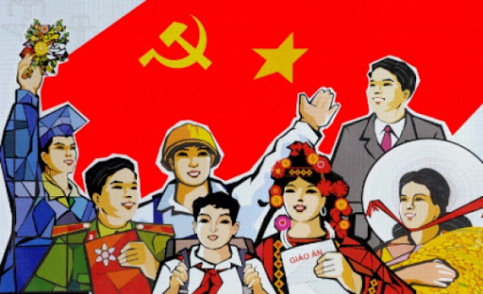
Lực lượng của khối đại đoàn kết toàn dân tộc
2
2a: Chủ thể của khối đại đoàn kết dân tộc
Hồ Chí Minh chỉ ra lực lượng của khối đại đoàn kết dân tộc là toàn dân trong đó lấy liên minh giữa giai cấp công nhân với giai cấp nông dân và đội ngũ trí thức làm nền tảng.

Slide 14
Lực lượng của khối đại đoàn kết toàn dân tộc
2
2a: Chủ thể của khối đại đoàn kết dân tộc
Hồ Chí Minh chỉ ra lực lượng của khối đại đoàn kết dân tộc là toàn dân trong đó lấy liên minh giữa giai cấp công nhân với giai cấp nông dân và đội ngũ trí thức làm nền tảng.
Trong bầu trời không gì quý bằng nhân dân. Trong thế giới không gì mạnh bằng lực lượng đoàn kết của nhân dân.
- Hồ Chí Minh -
Đoàn kết trong tư tưởng của Người là đoàn kết rộng rãi, mở rộng và tranh thủ tất cả những lực lượng và bộ phận có thể tranh thủ. Nguyên tắc đoàn kết rộng rãi được dựa trên điểm tương đồng là: “Bất kỳ ai mà thật thà tán thành hòa bình, thống nhất, độc lập, dân chủ, thì dù những người đó trước đây chống chúng ta, bây giờ chúng ta cũng thật thà đoàn kết với họ”. “Ai có tài, có sức, có đức, có lòng phụng sự Tổ quốc và phục vụ nhân dân thì ta đoàn kết với họ” ...
Tóm lại, lực lượng góp thành sức mạnh của đại đoàn kết dân tộc là toàn dân, trong đó lấy liên minh công nhân - nông dân - trí thức làm nền tảng được tập hợp trong một Mặt trận thống nhất đặt dưới sự lãnh đạo của Đảng. Thực tiễn đã trả lời chỉ trên cơ sở tuân thủ nguyên tắc này, đại đoàn kết dân tộc mới có sức sống bền vững và trường tồn

Slide 15
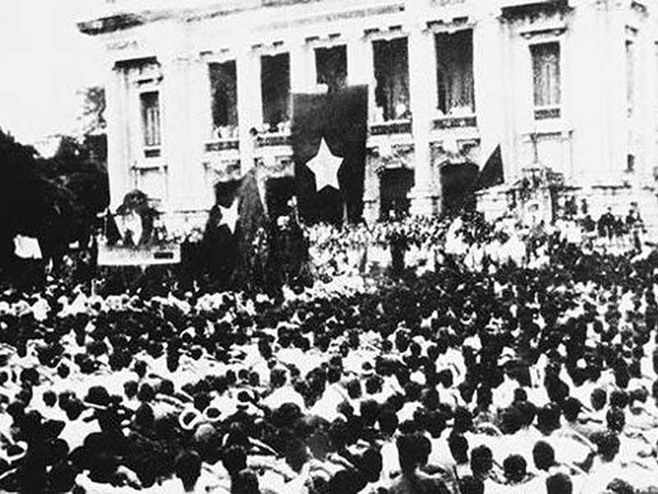
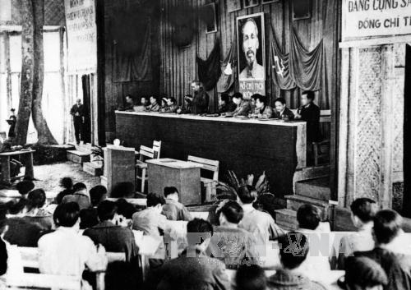
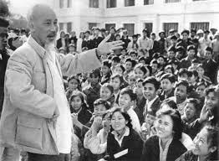
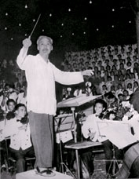
Lực lượng của khối đại đoàn kết toàn dân tộc
2
2b: Nền tảng của khối đại đoàn kết dân tộc
HCM chỉ rõ: ‘‘Đại đoàn kết tức là trước hết phải đoàn kết đại đa số nhân dân, mà đại đa số nhân dân là công nhân, nông dân và các tầng lớp nhân dân lao động khác. Đó là nền gốc của đại đoàn kết. Nó cũng như cái nền của nhà gốc của cây. Nhưng đã có nền vững gốc tốt, còn phải đoàn kết các tầng lớp nhân dân khác ’’.
Như vậy lực lượng làm nền tảng cho khối đại đoàn kết dân tộc là công nhân, nông dân, trí thức.
Trong khối đại đoàn kết ,phải chú trọng yếu tố ‘hạt nhân’ là sự đoàn kết và thống nhất của Đảng vì đó là điều kiện cho sự đoàn kết ngoài xã hội.

Slide 16
Điều kiện để xây dựng khối đại đoàn kết toàn dân tộc
3

Slide 17
Điều kiện để xây dựng khối đại đoàn kết toàn dân tộc
3
3: Điều kiện để xây dựng khối đại đoàn kết toàn dân tộc
Phải lấy lợi ích chung làm điểm quy tụ, đồng thời tôn trọng các lợi ích khác biệt chính đáng.
Theo Người, đại đoàn kết phải xuất phát từ mục tiêu vì nước ,vì dân, trên cơ sở yêu nước, thương dân, chống áp bức bóc lột, nghèo nàn, lạc hậu.
Phải kế thừa truyền thống yêu nước, nhân nghĩa, đoàn kết của dân tộc
Truyền thống đó là cội nguồn sức mạnh vô địch để cả dân tộc chiến đấu và chiến thắng thiên tai, dịch họa, làm cho đất nước được trường tồn, bản sắc dân tộc được giữ vững.
Phải có lòng khoan dung, độ lượng với con người
Theo Hồ Chí Minh, trong mỗi cá nhân đều có những ưu điểm và khuyết điểm, mặt tốt, mắt xấu,….Vì lợi ích của cách mạng, cần phải có lòng khoan dung độ lượng, trân trọng phần thiện dù nhỏ nhất ở mỗi người, có vậy mới tập hợp, quy tụ rộng rãi, mọi lực lượng. Đối với những đồng bào lạc lối lầm đường, ta phải dùng tình thân ái mà cảm hóa họ.
Phải có niềm tin vào nhân dân
Dân chúng đồng lòng, việc gì cũng làm được. Dân chúng không ủng hộ, việc gì cũng không làm nên.
- Hồ Chí Minh -

Slide 18
Hình thức, nguyên tắc tổ chức của khối đại đoàn kết toàn dân tộc
Mặt trân dân tộc thống nhất
4

Slide 19
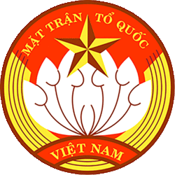
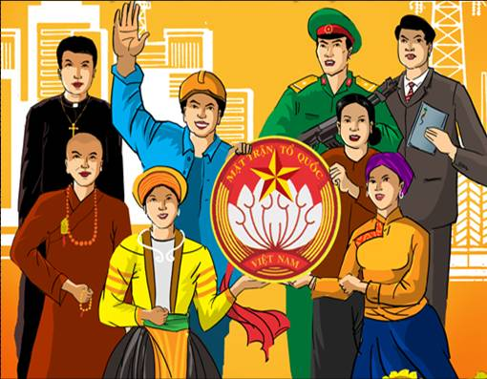
Hình thức, nguyên tắc tổ chức của khối đại đoàn kết toàn dân tộc
Mặt trân dân tộc thống nhất
4
4a: Mặt trận thống nhất
Khối đại đoàn kết toàn dân tộc chỉ trở thành lực lượng to lớn, có sức mạnh khi được tập hợp, tổ chức lại thành một khối vững chắc, đó là Mặt trận dân tộc thống nhất.
Mặt trận dân tộc thống nhất là nơi quy tụ mọi tổ chức và cá nhân yêu nước, tập hợp mọi người dân nước Việt, cả trong nước và kiều bào sinh sống ở nước ngoài.
Hồ Chí Minh rất chú trọng đến việc tập hợp quần chúng nhân dân vào những tổ chức yêu nước phù hợp như: các hội ái hữu hay tương trợ, công hội hay nông hội, đoàn thanh niên hay hội phụ nữ, đội thiếu niên nhi đồng hay phụ lão, hội Phật giáo cứu quốc, Công giáo yêu nước hay những nghiệp đoàn… trong đó bao trùm là Mặt trận dân tộc thống nhất.

Slide 20
Hình thức, nguyên tắc tổ chức của khối đại đoàn kết toàn dân tộc
Mặt trân dân tộc thống nhất
4
Những tên gọi khác của mặt trận dân tộc thống nhất theo từng giai đoạn lịch sử:
Mặt trận dân tộc giải phóng miền Nam Việt Nam
Mặt trận dân chủ Đông Dương
Mặt trận Việt Minh
Mặt trận Tổ quốc Việt Nam
1936
1941
1960
1955, 1976
1930
1939
1951
1968
Hội phản đế đồng minh
Mặt trận nhân dân phản đế Đông Dương
Mặt trận Liên Việt
Liên minh các lực lượng dân tộc , dân chủ và hòa bình Việt Nam
Tuy nhiên , tên gọi khác nhau nhưng thực chất chỉ là một

Slide 21

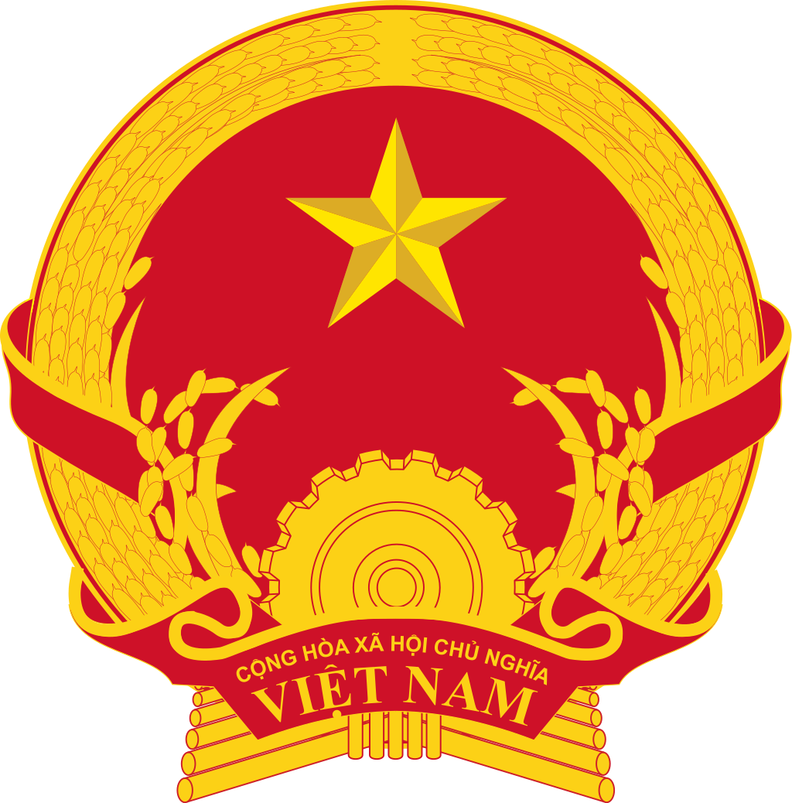
Hình thức, nguyên tắc tổ chức của khối đại đoàn kết toàn dân tộc
Mặt trân dân tộc thống nhất
4
4b: Nguyên tắc xây dựng và hoạt động của Mặt trận dân tộc thống nhất
Phải được xây dựng dựa trên nền tảng liên minh công nhân – nông dân – trí thức và dưới sự lãnh đạo của đảng.
Đây là nguyên tắc cốt lõi trong chiến lược đại đoàn kết dân tộc của HCM, trên cơ sở đó để mở rộng mặt trận , làm cho mặt trận thực sự quy tụ được cả dân tộc , kết thành một khối vững chắc trong mặt trận
Trí thức
Phải hoạt động theo nguyên tắt hiệp thương dân chủ.
03
Mọi vấn đề của mặt trận cần đem ra để tất cả các thành viên cùng nhau bàn bạc công khai để đi đến nhất trí
Đảng
01
02
Phải đoàn kết lâu dài, chặt chẽ, đoàn kết thật sự, chân thành, thân ái, giúp đỡ cùng nhau tiến bộ.
Công nhân
Nông dân

Slide 22
Phương thức xây dựng khối đại đoàn kết toàn dân tộc
5

Slide 23
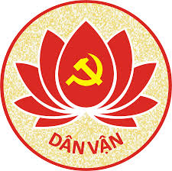
Phương thức xây dựng khối đại đoàn kết toàn dân tộc
5
5: Phương thức xây dựng khối đại đoàn kết toàn dân tộc.
Một là, làm tốt công tác vận động quần chúng (Dân vận).
Vận động quần chúng để thu hút quần chúng chính là để đoàn kết mọi người, tạo ra động lực phát triển kinh tế - xã hội và văn hóa.
Người dặn:” cần phải chịu khó tìm đủ cách giải thích cho họ hiểu rằng: những việc đó là vì lợi ích của họ mà phải làm”.
Phương pháp vận động phải phù hợp với nguyện vọng, tâm tư của quần chúng và xuất phát từ thực tế trình độ dân trí và văn hóa.

Slide 24
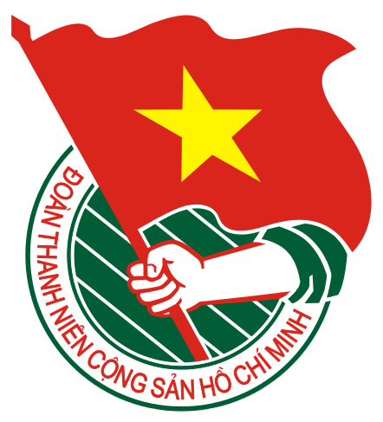
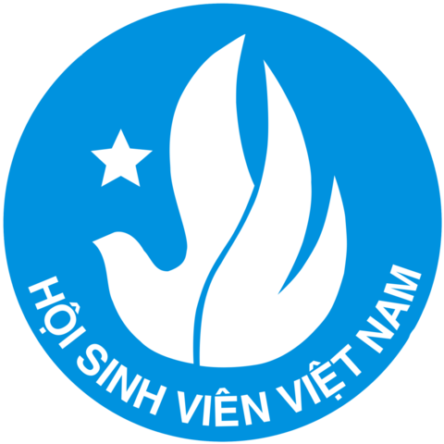
Phương thức xây dựng khối đại đoàn kết toàn dân tộc
5
5: Phương thức xây dựng khối đại đoàn kết toàn dân tộc
Một là, làm tốt công tác vận động quần chúng (Dân vận).
Hai là, thành lập đoàn thể, tổ chức quần chúng phù hợp với từng đối tượng để tập hợp quần chúng.
Cần tổ chức đoàn thể, tổ chức quần chúng để tập hợp giáo dục rèn luyện quần chúng cho phù hợp từng giai cấp, dân tộc, tôn giáo, lứa tuổi, giới tính, vùng miền,...
Dưới sự lãnh đạo của ĐCS các tổ chức này ngày càng lớn mạnh.
là hạt nhân của khói đại đoàn kết dân tộc
Ba là, các đoàn thể, tổ chức quần chúng được tập hợp và đoàn kết trong Mặt trận dân tộc thống nhất.
Các đoàn thể tổ chức quần chúng và mặt trận dân tộc thống nhất là sợi dây gắn kết Đảng với nhân dân. Người khẳng định: ”Những đoàn thể ấy là tổ chức của dân, phấn đấu cho dân, bênh vực quyền của dân, liên lạc mật thiết nhân dân với chính phủ “.

Slide 25
Phương thức xây dựng khối đại đoàn kết toàn dân tộc
5
5: Phương thức xây dựng khối đại đoàn kết toàn dân tộc
Một là, làm tốt công tác vận động quần chúng (Dân vận).
Hai là, thành lập đoàn thể, tổ chức quần chúng phù hợp với từng đối tượng để tập hợp quần chúng.
Ba là, các đoàn thể, tổ chức quần chúng được tập hợp và đoàn kết trong Mặt trận dân tộc thống nhất.
Các đoàn thể tổ chức quần chúng và mặt trận dân tộc thống nhất là sợi dây gắn kết Đảng với nhân dân. Người khẳng định: ”Những đoàn thể ấy là tổ chức của dân, phấn đấu cho dân, bênh vực quyền của dân, liên lạc mật thiết nhân dân với chính phủ “.

Slide 26

thanks!
Hỏi Đáp

Slide 27
Chọn đáp án trả lời đúng cho câu hỏi:
Tìm yếu tố không nằm trong
cơ cấu mặt trận dân tộc thống nhất?
1
Đảng Cộng sản.
A
Các tổ chức chính trị – xã hội.
B
C
Nhà nước xã hội chủ nghĩa.

Slide 28
Theo tư tưởng Hồ Chí Minh,
lực lượng nền tảng của khối đại đoàn kết dân tộc
gồm những thành phần nào trong xã hội?
2
Mọi người Việt Nam yêu nước.
A
Khối liên minh công- nông dân – lao động trí óc.
B
C
Công nhân, nông dân.

Slide 29
Chọn đáp án trả lời đúng nhất theo
tư tưởng Hồ Chí Minh:
3
Đại đoàn kết dân tộc vừa là mục tiêu, vừa là nhiệm vụ hàng đầu của Đảng.
A
Đại đoàn kết dân tộc vừa là mục tiêu, vừa là nhiệm vụ hàng đầu của dân tộc.
B
C
Đại đoàn kết dân tộc vừa là mục tiêu, vừa là nhiệm vụ hàng đầu của Đảng và dân tộc.

